Slide 1
Innovación educativa en la Educación a Distancia Virtual en la Educación Nicaragüense.

Slide 2
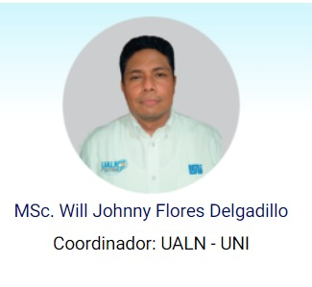
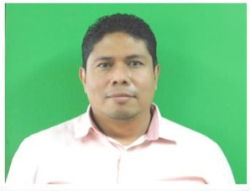
Will Johnny Flores Delgadillo
Universidad Nacional de Ingeniería (UNI)
wjflores@dactic.uni.edu.ni
El es responsable de Unidad UALN de la Oficina Universidad en Línea de la Universidad Nacional de Ingeniería.
Su foco de investigación en aprendizaje en línea

Slide 3
Nuevas ideas, enfoques, tecnologías y métodos pedagógicos
Una experiencia educativa más efectiva, flexible, interactiva y adaptada a las necesidades de los estudiantes y de la sociedad actual.
Uso de plataformas digitales, herramientas interactivas, recursos multimedia, inteligencia artificial, facilitar el conocimiento y promover un aprendizaje autónomo y colaborativo.

Slide 4
Desafios Docentes
Resistencia al cambio
Falta de formación tecnológica
Dificultad para generar interacción
Gestión del tiempo y las herramientas
Brecha digital

Slide 5
Curriculo de formación docente
Competencias digitales.
Metodologías pedagógicas innovadoras.
Desarrollo de contenidos multimedia.
Evaluación y retroalimentación en línea.
Desarrollo de competencias blandas
Accesibilidad y diseño inclusivo.

Slide 6
Johnny Flores Delgadilllo
wjflores@dactic.uni.edu.ni

